Slide 1
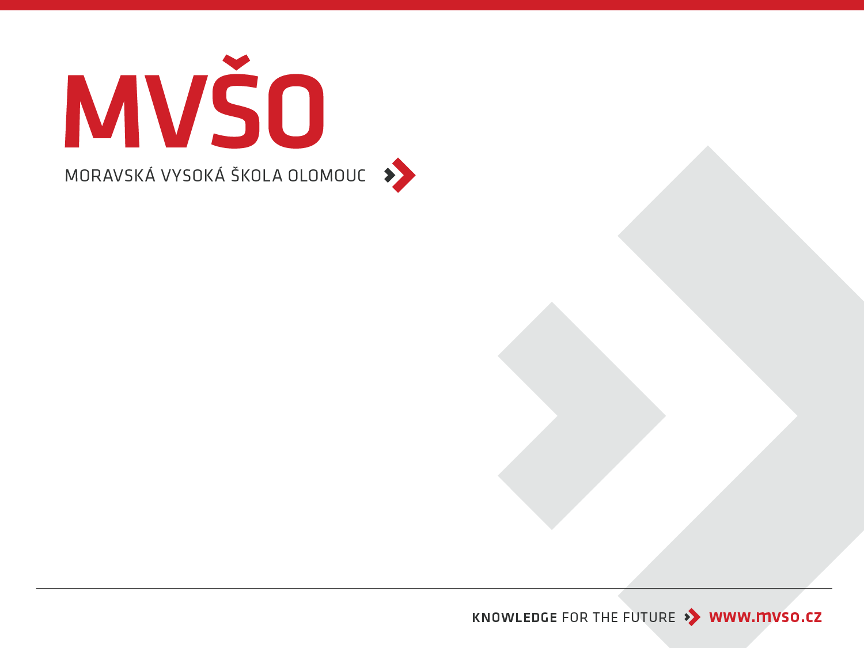
Formulování strategií
XSF
03. 04. - 04. 04. 2024
Olomouc
Autor: Ing. Jaroslav Škrabal, Ph.D.

Slide 2
Formulování strategií
  Tzv. 5C strategie nabízejí rychlý přehled o tom, co je důležité při tvorbě strategie:
    1. Potřeby zákazníků (customer needs). Na uspokojení kterých potřeb a kterých zákazníků se zaměříme? – Model uspokojení zákazníka (customer satisfaction model – N. Kano).
    2. Schopnosti a kompetence firmy (company skills). Jaké specifické schopnosti a dovednosti potřebujeme k tomu, abychom uspokojili potřeby cílových zákazníků? – Klíčové kompetence (core competence) a SWOT analýzy (SWOT analysis).
    3. Konkurence (competition). Kdo s námi soutěží o uspokojení těchto potřeb zákazníků? – Konkurenční výhoda (competitive advantage – Porterovy tři generické strategie).
    4. Spolupracovníci (collaborators). Koho máme oslovit, aby nám pomohl? – Strategické aliance (strategic aliance).
    5. Kontext (context). Jaké kulturní, technologické a právní faktory limitují činnost firmy? – PEST analýzy (PEST analysis).
2/25

Slide 3
Formulování strategií
  Hlavní principy tvorby strategie jsou: analytický proces opírající se o data, který identifikuje potřeby zákazníků, odlišuje firmu od jejích konkurentů a maximalizuje zisk.
  Přitom je nutné předvídat změny v široce pojatém prostředí.
3/25

Slide 4
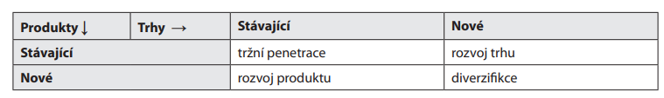
Formulování strategií
  Parciální strategie
    Příkladem parciální strategie zaměřené na trh je přístup Ansoffa (1966), vyjádřený maticí produkt/trh;
    Strategie obsažené v této matici jsou strategiemi růstovými.
4/25

Slide 5
Formulování strategií
  Strategie proniknutí na trh (tržní penetrace): zahrnuje využití tržního potenciálu daným produktem na stávajících trzích.
  Spočívá zejména v zesílení úsilí o:
    zvýšení užití produktu u stávajících zákazníků;
    získávání zákazníků, kteří dosud nakupovali u konkurence;
    získání těch, kteří produkt dosud nepoužívali.
5/25

Slide 6
Formulování strategií
  Strategie rozvoje trhu: usiluje se o nalezení jednoho nebo více nových trhů pro současné produkty prostřednictvím:
    získání dalších trhů pomocí regionálního, národního či mezinárodního rozšíření;
    získání nových tržních segmentů například pomocí speciálního provedení produktů s určením pro konkrétní cílové skupiny, případně „psychologickou diferenciací“ produktů pomocí reklamy.
6/25

Slide 7
Formulování strategií
  Strategie rozvoje produktu: předpokládá, že pro existující trhy budou vyvinuty a vyrobeny nové produkty, případně produkty budou inovovány:
    inovace ve smyslu reálné tržní novinky;
    rozšíření programu nabídky vývojem nových provedení produktů.
7/25

Slide 8
Formulování strategií
  Kotler (1988, 1991, 2001), který rovněž vyznává parciální přístup tvorby strategií, vymezuje čtyři typy strategií, přičemž úsilí firmy o tržní pozici, určenou podílem na trhu, volí za výchozí bod systematizace.
  Firma může v modelovém případu volit mezi:
    strategií tržního vůdce (vládce trhu),
    vyzyvatele,
    následovatele (souběžce) a
    výklenkáře
8/25

Slide 9
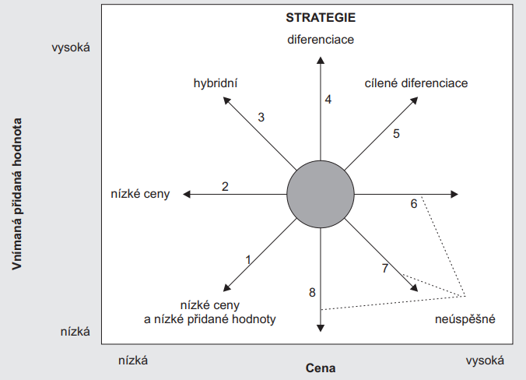
Formulování strategií
  Další představitel parciálního přístupu, Porter, rozpracoval tři typy všeobecných konkurenčních strategií:
    Generické konkurenční strategie dle Portera
9/25

Slide 10
Formulování strategií
  1. Strategie nákladového vůdcovství: firma se soustředí na dosažení nízkých nákladů výroby a distribuce, takže si vytváří schopnost stanovit ceny na nižší úrovni než její konkurenti.
  2. Strategie diferenciace: firma klade důraz na ten dílčí prvek marketingového mixu (např. jakost, kvalitu, servis, cenu), který zákazníci považují za důležitý, a tím si vytváří předpoklad pro konkurenční výhodu.
  3. Strategie koncentrace: firma se zaměří na jeden nebo na několik užších tržních segmentů.
    Tímto způsobem může získat o každém segmentu hluboké znalosti a zároveň vytvářet bariéry vstupu tím, že bude ostatními pokládána za specialistu.
10/25

Slide 11
Formulování strategií
  Integrované strategie
  Becker rozlišuje čtyři základní strategie.
    Jedná se o:
      strategii tržního pole: stanovení kombinace výrobek–trh;
      strategie stimulování trhu: určení druhu a způsobu působení na trh;
      strategie tržní parcelace: stanovení druhu, popřípadě stupně diferenciace při „stimulování trhu“;
      strategie tržního areálu: pevné stanovení alternativ „územní politiky“, popřípadě fází.
11/25

Slide 12
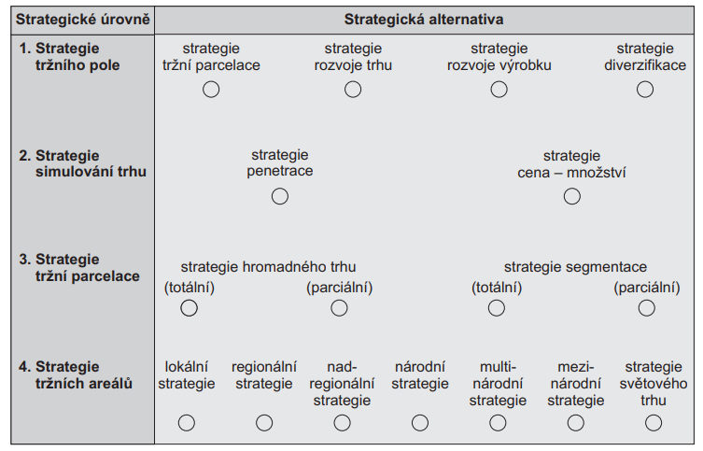
Formulování strategií
  Integrované strategie
  Každý z těchto strategických rozměrů obsahuje různé alternativy vytváření strategie, takže z uvedeného vyplývá určitý přehled navzájem sladěných strategií
  Systém strategie podle Beckera
12/25

Slide 13
Formulování strategií
  Backhaus (1992) uvádí, že vůdčí maxima udávající směr marketingového strategického plánování lze v podstatě redukovat na pět základních rozměrů:
    1. otázky týkající se vlastního smyslu podnikání;
    2. rozhodnutí o stimulování trhu;
    3. volba strategie vstupu na trh a odchodu z trhu;
    4. stanovení tržního areálu, tj. geografického místa, na kterém chce být podnik činný;
    5. rozhodnutí o volbě marketingového partnera, se kterým je třeba spolupracovat.
13/25

Slide 14
Formulování strategií
  Haedrich a Tomczak rozlišují mezi čtyřmi základními strategickými stupni, které stojí vzájemně v hierarchických vztazích:
    1. strategie pozice: určení, o jakou tržní pozici by se měl podnik snažit;
    2. strategie stylu: jakou roli by měl podnik na trhu zaujmout;
    3. strategie substance: o jaký druh strategické výhody by měl podnik na trhu usilovat;
    4. strategie jištění: zajištění přítomnosti na trhu.
14/25

Slide 15
Formulování strategií
  El-Ansary (2006) pohlíží na marketingovou strategii ze dvou úhlů pohledu a integruje do jednoho modelu procesy definice a implementace strategie.
  Definice by měla zahrnovat segmentaci trhu, výběr tržního segmentu, návrh nabídky pro vybraný segment a definování značky pro nabízený produkt tak, aby se pomocí unikátní pozice odlišil od konkurentů.
15/25

Slide 16
Formulování strategií
  Implementace má za úkol detailně definovat produkt, cenovou politiku, distribuci a marketingovou komunikaci jako základ pro rozpracování marketingových taktik (Hanzelková, Keřkovský, Odehnalová, Vykypěl, 2009).
  El-Ansary vytvořil model, který má jasnou strukturu a marketingová strategie je zasazena do kontextu dalších firemních strategií – korporátní strategie, strategie růstu, funkčních strategií a konkurenčních strategií.
16/25

Slide 17
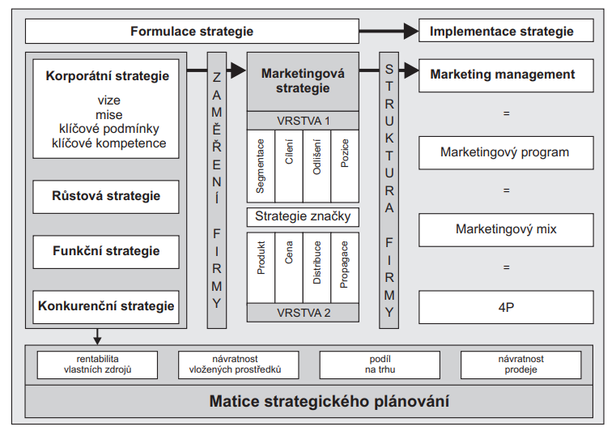
Formulování strategií
  Model strategie podle podle El-Ansaryho
17/25

Slide 18
Formulování strategií
  Strategie na stagnujících a smršťujících se trzích
    Za stagnující, popřípadě smršťující se trhy jsou považovány ty, jejichž o inflaci očištěný, v peněžních jednotkách vyjádřený objem trhu nebude s vysokou pravděpodobností vykazovat nijak pozoruhodnou míru růstu, popřípadě bude tato míra růstu negativní.
    Základní typy strategií na stagnujících a smršťujících se trzích:
      strategie udržení trhu a
      strategie odchodu z trhu.
18/25

Slide 19
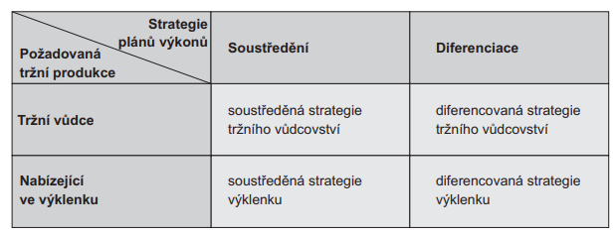
Formulování strategií
  Základním strategickým problémem před zvolením strategie odchodu z trhu je rozhodnutí „zůstat, nebo odejít“ (stay or exit).
  V případě, že si firma zvolí alternativu odejít, je důležité vybrat nejvýhodnější strategii odchodu z těchto alternativ: prodej podnikatelské jednotky, ukončení aktivity podnikatelského oboru, „snížení bariér odchodu z trhu“, sběrná strategie.
  Typologie strategií udržení trhu
19/25

Slide 20
Formulování strategií
  Strategie na globálních trzích
  Firmy pečlivě hodnotí globalizační síly s ohledem na vlastní globální strategie, zvažují, jak uvedou do života globální marketing, jak takovou strategii organizačně zajistí a personálně, technicky i finančně provedou.
  Hlavní globalizační síly vystupují v podobě „pull“ globalizace a „push“ globalizace.
20/25

Slide 21
Formulování strategií
  K nim se řadí třetí síla, globalizace konkurenční soutěže (Celer, 2005):
    „Pull“ globalizace, respektive globalizace trhu, se projevuje rostoucí homogenizací potřeb a zvyšujícím se počtem poptávajících i zprostředkovatelů.
    „Push“ globalizace, respektive globalizace branží, se týká nabídky a tvoří ji globalizace oborů a konkurence.
      Globalizace oborů je ve vztahu k nabídce významným prostředkem homogenizace trhu.
      Projevuje se snižováním nákladů; například vysoké náklady na výzkum a vývoj se umořují masovým prodejem na globálním trhu.
21/25

Slide 22
Formulování strategií
  Globalizace konkurenční soutěže.
    Mezinárodní strategii uplatňují firmy s omezenou schopností přizpůsobit se specifickým národním zvláštnostem.
    Multinárodní strategii uplatňují firmy, které hodlají uspět na více národních trzích a mají dostatečný rozhodovací prostor k tomu, aby strategie přizpůsobily zvláštnostem a požadavkům konkrétních zahraničních trhů.
    Globální strategii uplatňují firmy, které integrují všechny podnikové aktivity do jednoho komplexního systému a neberou zřetel na specifika národních trhů.
    Smíšenou strategii uplatňují firmy, které potřebují pružně reagovat na konfliktní situace – např. tzv. blokace trhů.
22/25

Slide 23
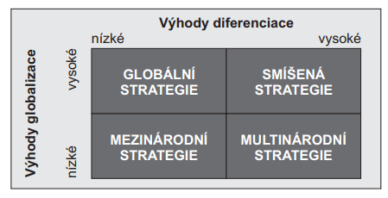
Formulování strategií
  Výhody strategií globalizace:
    zvýšený užitek pro zákazníky a s ním i zvýšený tržní účinek;
    zvýšená účinnost marketingových činností zásluhou jednotného vystupování na trhu;
    interní účinky – know-how, standardizace postupů včetně manažerských, rozdělení rizik do více oblastí.
    Typy globalizačních strategií:
23/25

Slide 24
Formulování strategií
  Nevýhody strategií globalizace:
    diferencované působení externích faktorů zapříčiněné nejednotností trhu;
    různá legislativní a politická omezení a tím vznikající nutnost přizpůsobení se;
    nutnost přizpůsobení marketingového mixu nejednotným podmínkám trhu.
24/25

Slide 25
DĚKUJI ZA POZORNOST

